Slide 1
Наш класс
НАШ
КЛАСС

Slide 2
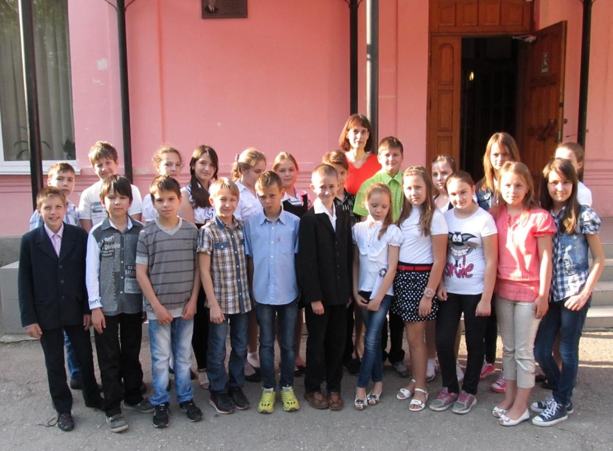
Рассаживайтесь, здравствуйте,
Смотрите и участвуйте ---
Итак, мы все здесь перед вами,
Мы не нуждаемся в рекламе!

Slide 3
Мы - дружный класс,
мы – сильный класс!
Нет невозможного для нас!

Slide 4
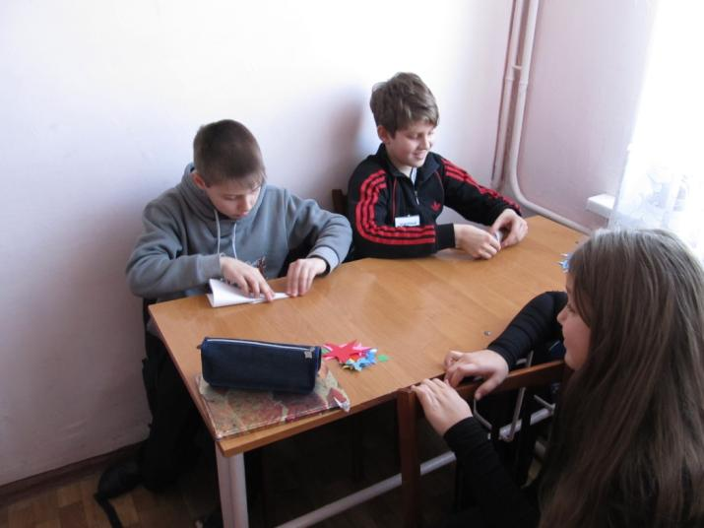
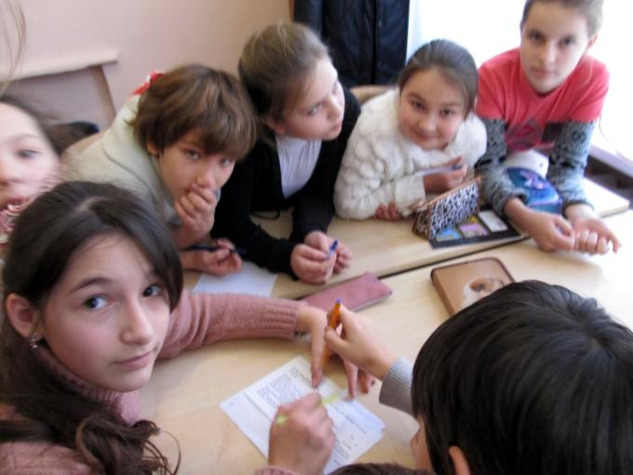
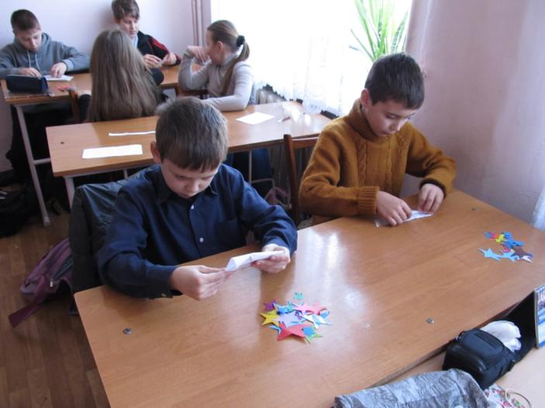
Собрались здесь во всей красе
Мы нашим классом дружно все: Мы все быть умными хотим,
Процесс учебный свято чтим!

Slide 5
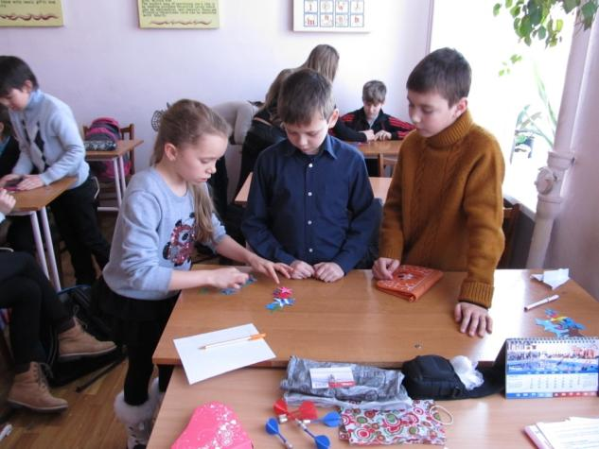
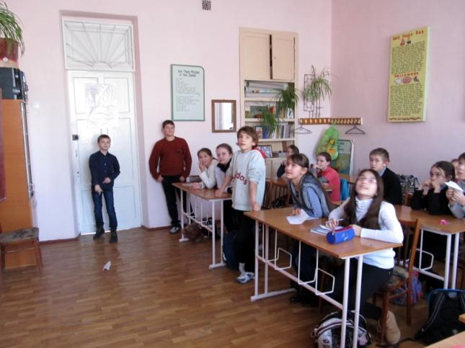
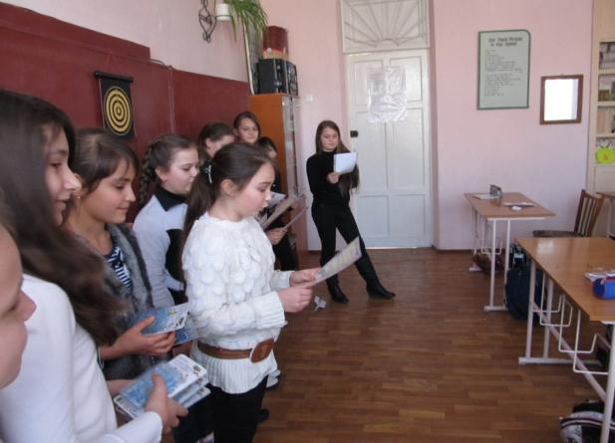
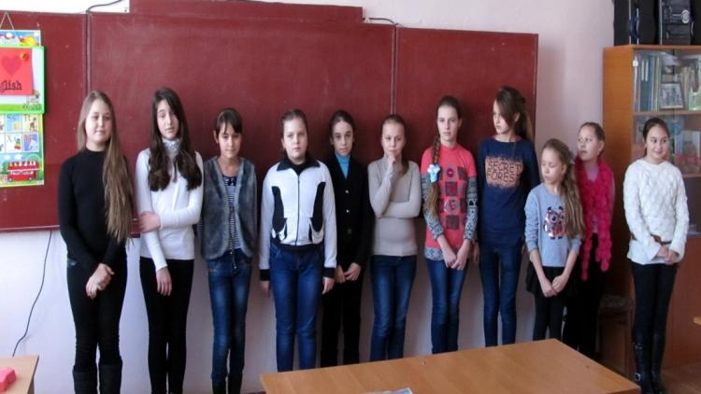
Стоим-дрожим на видном месте,
Один лишь плюс – что все мы вместе!
Волнуемся, стесняемся,
Краснеем, запинаемся…

Slide 6
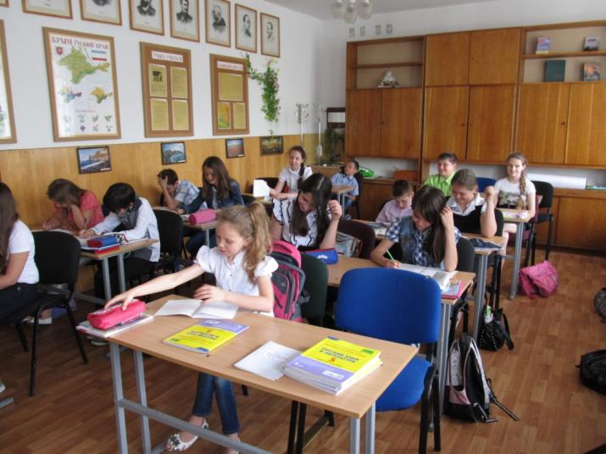
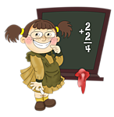
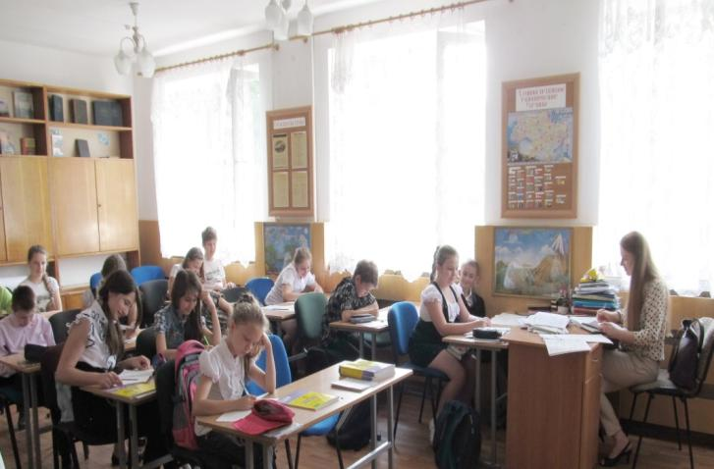
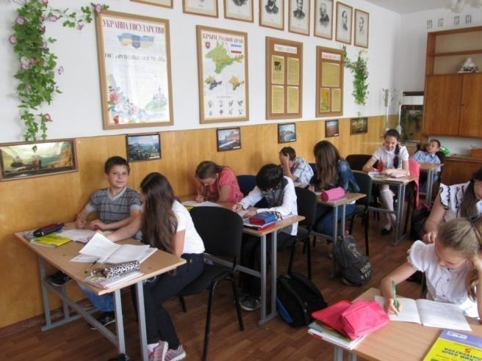
Нам дело чести, так сказать,
И дать списать, и подсказать,
Пусть педагоги и накажут,
Зато друзья – всегда подскажут!

Slide 7
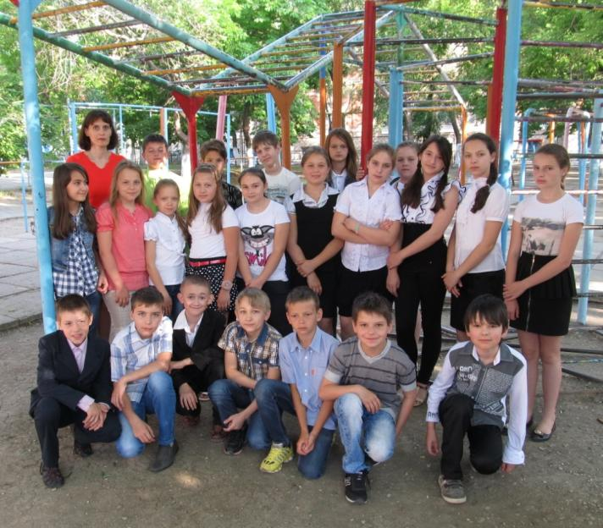
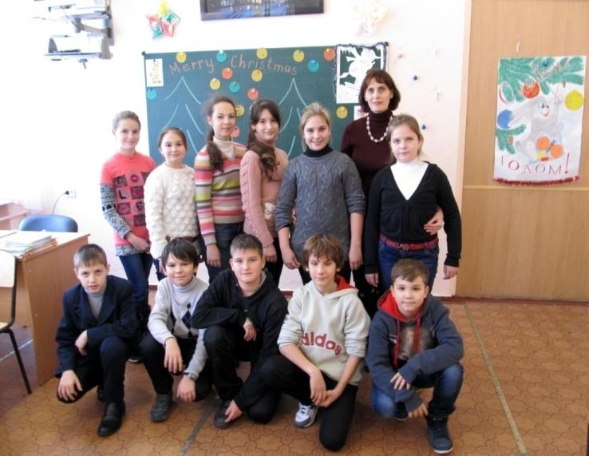
Вы – классный наш руководитель –
И демон наш, и наш хранитель!
Вы нас за шалости браните
И от невзгод всегда храните!
Порою думаем мы сами:
- Как управляетесь Вы с нами?
Ведь участь Ваша столь трудна:
Нас – целый класс, а Вы – одна!

Slide 8
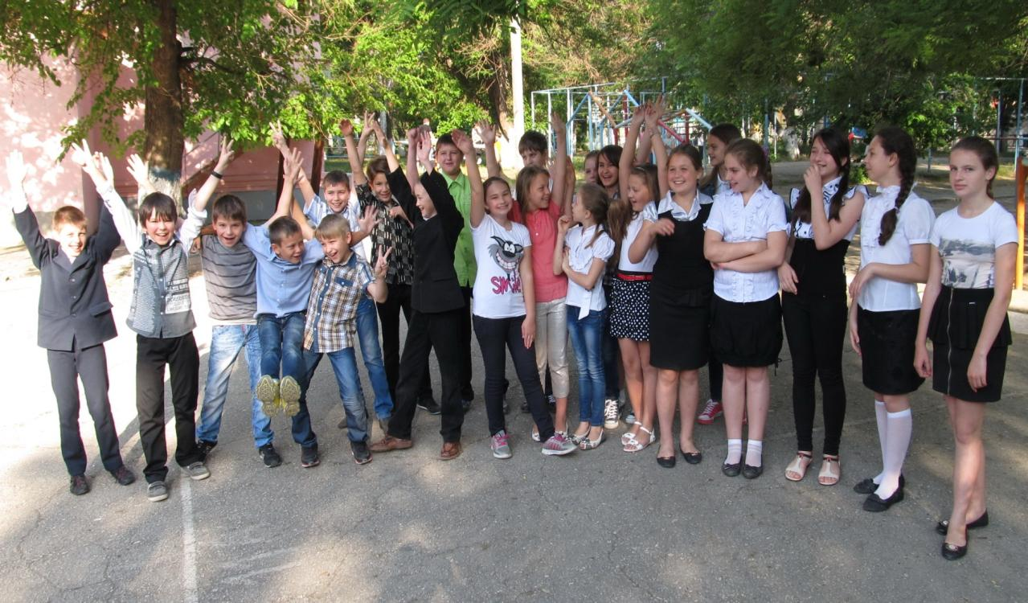
Мы свято чтим учителей,
Но все ж не скроем, что милей
От скрипа школьного пера
Каникул школьных нам пора!

Slide 9
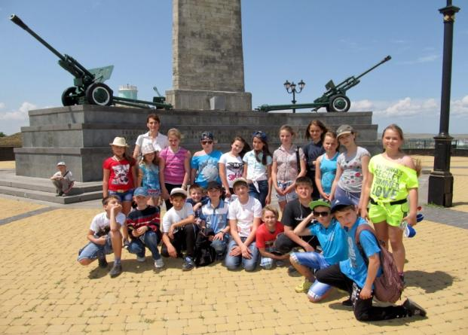
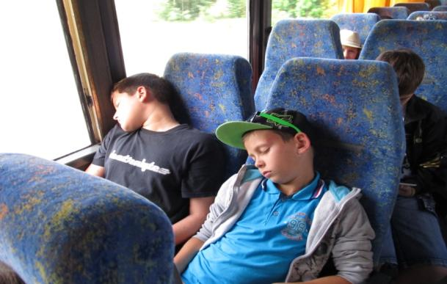
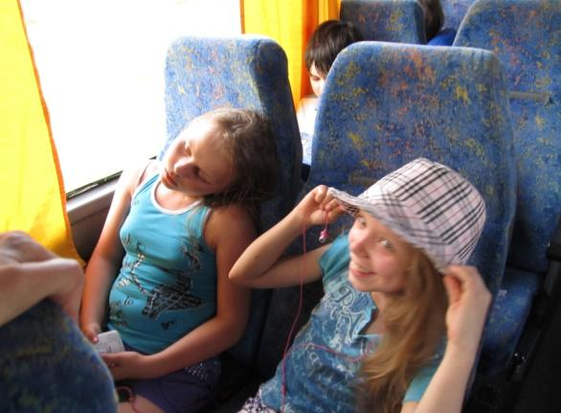
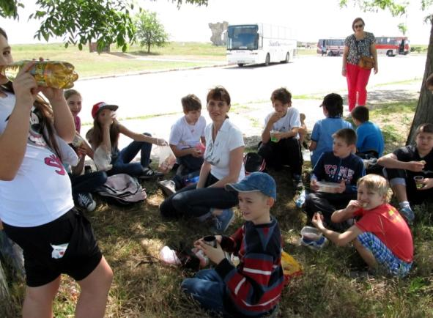
Мы маленькие дети , нам хочется гулять
Ура! Каникулы!

Slide 10
